Slide 1
第十八章 环与域
18.1 环的定义及其性质
环的定义
环的性质
特殊的环
有限域
18.2 子环、理想、商环、环同态
子环定义及判别
理想、商环、环同态
第三编 代数结构

Slide 2
环的定义
定义：设代数系统<R, +, · >满足
<R, +>构成Abel 群
<R, ·> 构成半群
· 对 + 运算满足分配律
符号说明：
0: +的单位元； 1：如果· 有单位元，记为1
-x: x关于 +的逆元， x⁻¹：如果x关于 · 有逆元，记为x⁻¹,
nx: x关于 +的n次幂， x^{n}: x关于 · 的n次幂
x-y: x + (-y)
xy: x·y
第三编 代数结构

Slide 3
环的实例
数环 Z, Q, R, C 关于普通加法与乘法
<Z_{n}, ⊕, ⊗>
<M_{n}(R), +, · >
<P(B), ⊕, ∩>
第三编 代数结构

Slide 4
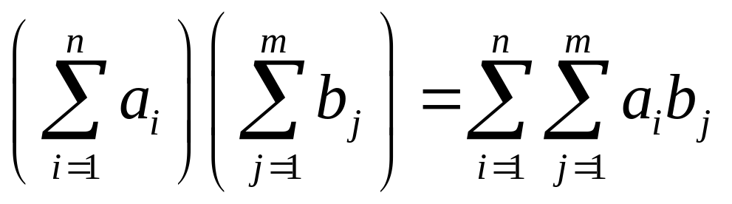
环的性质
1． a0 = 0a = 0 (即加法的单位元0同时也是·的零元)
2． (-a)b = a(-b) = -(ab)
3． (-a)(-b) = ab
4． a(b-c) = ab-ac, (b-c)a = ba-ca
5．
6． (na)b = a(nb) = n(ab)
·不一定满足交换律！
第三编 代数结构

Slide 5
证明
证 (1) ∀a∈A，a•0=0•a=0
a•0
=a•(0+0)
=a•0+a•0
由加法消去律得a•0=0。
同理可证0•a=0
(2) ∀a,b∈A， a•(-b)=(-a)•b=-(a•b)
a•b+(-a)•b
=[a+(-a)]•b
=0•a
=0
所以(-a)•b=-(a•b) //逆元的唯一性
同理可证a•(-b)=-(a•b)
第三编 代数结构

Slide 6
证明（续）
(3) ∀a,b∈A， (-a)•(-b)=(a•b)
根据(2)有
(-a) • (-b)
=-(a • (-b))
=-(-(a•b))
=a•b
(4) ∀a,b,c∈A， a•(b-c)=a•b-a•c
a•(b-c)
=a•[b+(-c)]
=a•b+a•(-c)
=a•b+(-a•c)
= a•b-a•c
∀a,b,c∈A，(b-c)•a=b•a- c•a
(b-c)•a
=[b+(-c)]•a
=b•a+(-c)•a
=b•a+(-c•a)
=b•a-c•a
第三编 代数结构

Slide 7
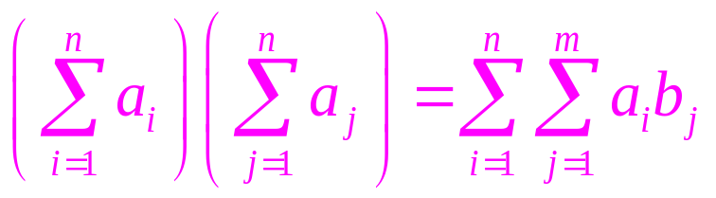
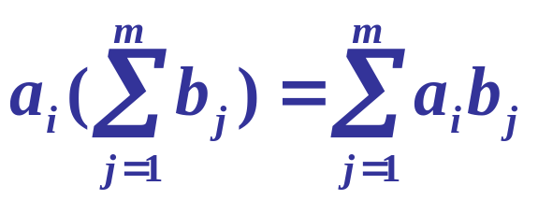
证明（续）
先证对任意i=1,2,…,n，有
对m进行归纳.
m=2,由环中乘法对加法的分配律有 a_{i}(b₁+b₂)=a_{i}b₁+a_{i}b₂
假设m=k时等式成立，当m=k+1时有
第三编 代数结构

Slide 8
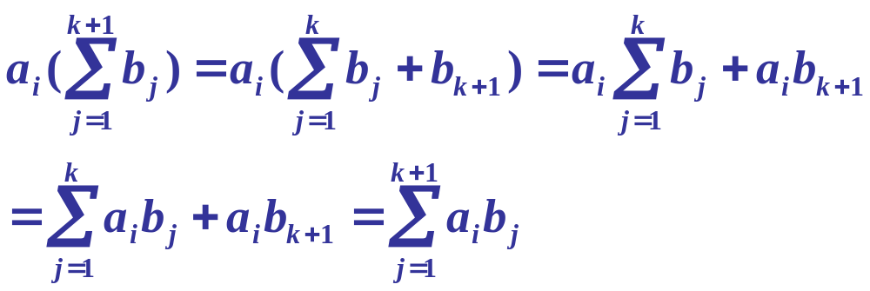
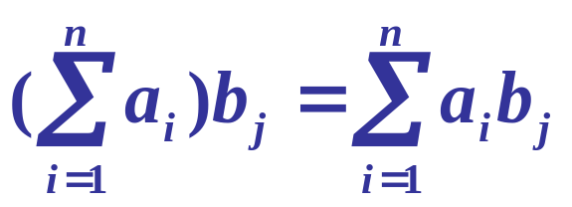
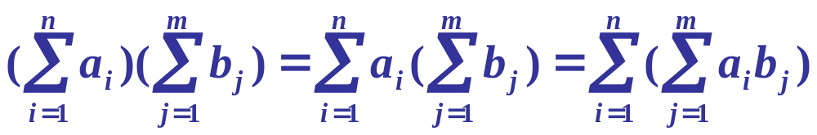
证明（续）
同理可证对任意环中元素b_{j}有
因此，
第三编 代数结构

Slide 9
证明（续）
(6) (na)b = a(nb) = n(ab)
证 先证(na)b=n(ab).考虑n>0，对n归纳.
n=1时，ab=ab.
假设n=k时等式成立，则有
((k+1)a)b=(ka+a)b=(ka)b+ab=k(ab)+ab=(k+1)(ab)
由归纳法知对一切n∈Z⁺等式都成立.
当n=0时，等式两边都是0，等式也成立.
当n<0时，令n=-m，m ∈Z⁺，则有
(na)b=(-ma)b=(m(-a))b=m((-a)b)=m(-(ab))
=-m(ab)=n(ab).
同理可证a(nb)=n(ab).
第三编 代数结构

Slide 10
举例
例2 设<A,+,•>是一个环，a,b,c,d∈A，
计算(a+b)•(c+d)，(a-b)²
解答 (a+b) •(c+d)
＝ (a+b)•c+ (a+b)•d
＝ a•c+b•c+a•d+b•d
(a-b)²
＝ (a-b)•(a-b)
＝ (a-b)•a- (a-b)•b
＝ a²-ba-(ab-b²)
＝ a²-ba-ab+b²
第三编 代数结构

Slide 11
特殊的环
定义 设<A,+, • >是环。
(1) 若<A, •>是可交换的，则称<A,+, •>是交换环。
(2) 若<A, •>含有幺元，则称<A,+, •>是含幺环。
(3) 若对任意的a, b∈A，a≠0∧b≠0 必有a•b≠0，则称<A,+, •>是无零因子环。
实例：数环, Zp 为无零因子环当且仅当p 为素数.
定理：R 是无零因子环 ⇔ R 中乘法有消去律.
无零因子也可以描述为
∀a,b∈A， a•b=0 ⇒a=0∨b=0
说明
第三编 代数结构
Notes:
根据乘法所满足的性质可以对环进行分类。

Slide 12
定理证明
定理 在整环<A,+, •>中的无零因子条件等价于乘法满足消去律，即对于c≠0和c•a=c•b，必有a=b。
证明 若无零因子，设c≠0和c•a=c•b，
则有
c•a-c•b
=c•(a-b)
=0
因为 <A,+, •>是无零因子环，
所以必有
a-b= 0
⇒a=b
所以乘法消去律成立。
反之，若消去律成立，设a≠0和a•b=0，则
a•b=a•0
⇒b=0
同理，设b≠0和a•b=0，必有a=0。
故无零因子。
第三编 代数结构
Notes:
该定理提供了证明无零因子的一种途径。

Slide 13
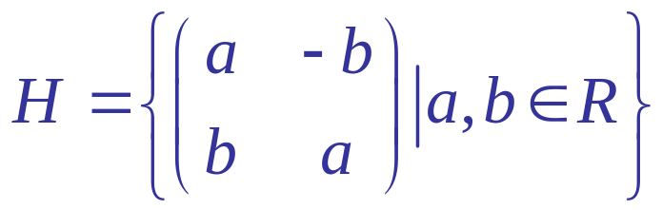
特殊的环（续）
(4) 若<R,+, • >既是交换环、含幺环、也是无零因子环，则称<R,+, • >是整环。
(5) R是除环：|R|>1, 且<R*, • > 构成群, R*={R-{0}}
(6) R是域: 交换的除环
实例：
为除环，不是域
<Q,+, •>,<R,+, •>,<C,+, •>, Z_{p}都是域
域一定是整环(定义)；有限整环必定是域(稍后实例介绍)
第三编 代数结构
Notes:
根据乘法所满足的性质可以对环进行分类。群有消去率，所以除环必是无零因子环

Slide 14
举例
例1 设S是一个集合，< P(S),⊕, ∩ >为S的子集环 ,说明子集环构成哪一种环？
解 < P(S),⊕>是可交换群，∅是幺元，X的逆元是X，
< P(S),∩>是半群，S是 幺元，∩有可交换性，
因此子集环是含幺元交换环。
< P(S), ⊕, ∩ >不是无零因子环，也不是整环。
如S={1,2}，则ρ(S)={∅,{1},{2},{1,2}},
{1} ≠ ∅，{2} ≠ ∅，但{1}∩{2}= ∅。
第三编 代数结构

Slide 15
有限域
定义：F 为域，|F|有限
实例：Zp, p 为素数
Zp 为整环，<Zp−{0},⋅>有限半群，
无零元，适合消去律，<Zp−{0},⋅>构成Abel 群
结论：有限的整环都是域(Zp−{0}中每个元素都有逆元)
有限域的特征
F 为有限域，1 在<F,+>中的阶为域F 的特征.
Zp 的特征为p.
定理：有限域F的特征是素数.
第三编 代数结构

Slide 16
18.2 子环、理想、商环、环同态
子环
  子环定义
  子环判别
理想
商环
环同态及其性质
第三编 代数结构

Slide 17
子环定义及其判别
定义: 若非空子集S关于原环R中运算+,⋅ 构成环, 则S为子环，R为扩环
实例：nZ 是<Z,+,⋅>的子环
子环就是子代数，平凡子环存在
判别：子群判别+子半群判别
类别：子整环、子除环、子域
举例：
整数环Z，有理数环Q都是实数环R的真子环。
{0}和R也是实数环R的子环，称为平凡子环。
第三编 代数结构

Slide 18
子环判定定理
定理 设<A,+, • >是环，S是A的非空子集，若
(1) ∀a,b∈S，a-b∈S (子群判定)
(2) ∀a,b∈S，ab∈S (封闭性)
同时成立，则S是<A,+, • >的子环。
证明：由(1)S关于环中的加法构成子群。
由(2)S关于环中的乘法构成子半群。
显然S中关于加法的交换律以及乘法对加法的分配律成立的。
因此，S是R的子环。
第三编 代数结构
Notes:
根据子群和子半群的判定定理可以直接得到子环的判定定理。

Slide 19
理想
定义：设 D 是环<R,+,⋅>的非空子集，若
(1) <D,+>构成Abel 群
(2) ∀r∈R, rD⊆D, Dr⊆D
则称<D,+,⋅>是环R 的理想.
说明：
左理想(只满足rD⊆D)与右理想
理想是R 的子环，但是子环不一定是理想.
如：<Z,+,⋅>是<R,+,⋅>的子环，但不是理想.
平凡理想：{0}, R 自身.
第三编 代数结构

Slide 20
例题
例1 R 为交换环，1∈R, 且1≠0, 则R 为域当且仅当R 只含
有平凡理想.
证 “⇒” 设D 为理想，D≠{0}，∃x∈D,
x≠0 ⇒ x⁻¹∈R ⇒ 1= x⁻¹x∈D ⇒ ∀r∈R, r= r⋅1∈D,
R=D
“⇐” ∀x≠0, x∈R, 令 Rx = { rx | r∈R }.
∀r₁x, r₂x ∈Rx,
r₁x−r₂x = (r₁−r₂)x∈Rx
因此 <Rx,+>构成Abel 群.
∀r₁x∈Rx, r₂∈R
(r₁x)r₂ = (r₁r₂)x ∈Rx , r₂(r₁x) = (r₂r₁)x∈Rx,
Rx 是理想，因此Rx=R, 存在y 使得yx=1, x 有逆元.
第三编 代数结构

Slide 21
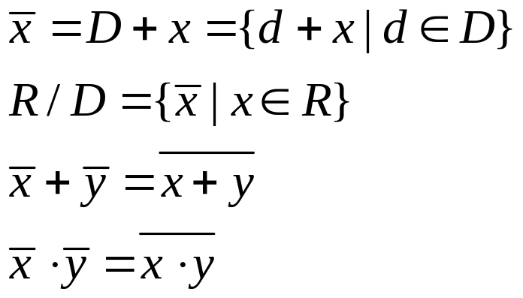
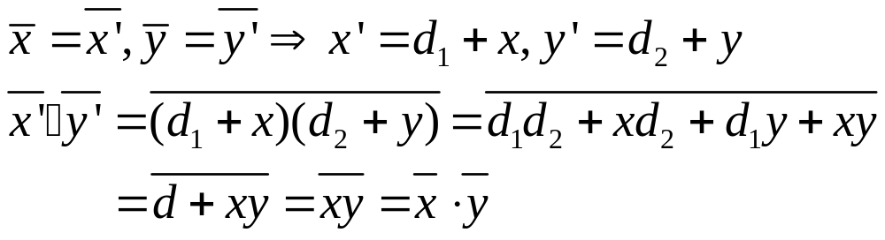
商环
定义 D 为R 的理想，∀x∈R,
称 <R/D,+,⋅>构成环，为R 关于D 的商环.
注：良定义验证
第三编 代数结构
Notes:
加法陪集

Slide 22
商环的实例
实例：<Z6,⊕,⊗>
理想 {0}, {0,2,4}, {0,3}, Z6
商环 Z6/{0} = { {0}, {1}, {2}, {3}, {4}, {5} }，
Z6/Z6 = { Z6 }
Z6/{0,3} = { {0,3}, {1,4}, {2,5} }，
Z6/{0,2,4} = { {0,2,4}, {1,3,5} }
第三编 代数结构

Slide 23
环同态
环同态 f: R1→R2
f(x+y) = f(x) + f(y)
f(xy) = f(x) f(y)
同态核：kerf ={ x | x∈R1, f(x)=0 }
实例： fc:Z→Z_{c}, fc(x) = cx，c 为整数
kerfc = cZ
第三编 代数结构

Slide 24
环同态的性质
1. f(0)=0, f(1)=1，f(−x)=−f(x), f(x⁻¹) = f(x)⁻¹
2．(1) S 是R1 的子环，则f(S)是R2 的子环
(2) T 是R2 的子环，则f⁻¹(T)是R1 的子环
(3) D 是R1 的理想，则f(D)是f(R1)的理想
(4) I 是R2 的理想，则f⁻¹(I)是R1 的理想
3．kerf = {x|x∈R1,f(x)=0}，则kerf 是R1 的理想
4．同态基本定理
环R 的任何商环R/D 是R 的同态像
若R∼R’, 则 R’ ≅ R/kerf
第三编 代数结构

Slide 25
性质的证明
证：
2. (2) f⁻¹(T)非空，∀x,y∈f⁻¹(T)，
∃a,b∈T 使得f(x)=a, f(y)=b,
f(x−y)=f(x) −f(y) = a−b∈T, x−y∈f⁻¹(T)
f(xy) = f(x)f(y) = ab ∈T, xy∈f⁻¹(T)
(3) f(D)是f(R1)的子加群，且为Abel 群.
∀x∈f(D), r∈f(R1),
∃a∈D,使得f(a)=x, ∃b∈R1, f(b)=r,
xr = f(a)f(b) = f(ab)∈f(D)
同理，rx∈f(D)
第三编 代数结构

Slide 26
性质证明（续）
3．kerf = { x | x∈R1, f(x)=0 }
证 kerf 是R1 的理想
kerf 是<R1,+>的正规子群.
∀x∈kerf, r∈R1,
f(xr) = f(x)f(r)= 0 f(r) =0
xr∈kerf，同理rx∈kerf.
第三编 代数结构

Slide 27
作业
复习要点
环的定义
特殊环的判别
有限域的元素数满足什么性质
商环的定义
环同态的性质
自学有限域上的多项式环
第三编 代数结构

